Slide 1
LES BASES DE WORD
Centre.de.documentation@eps-etampes.fr
01.69.92.53.19

Slide 2
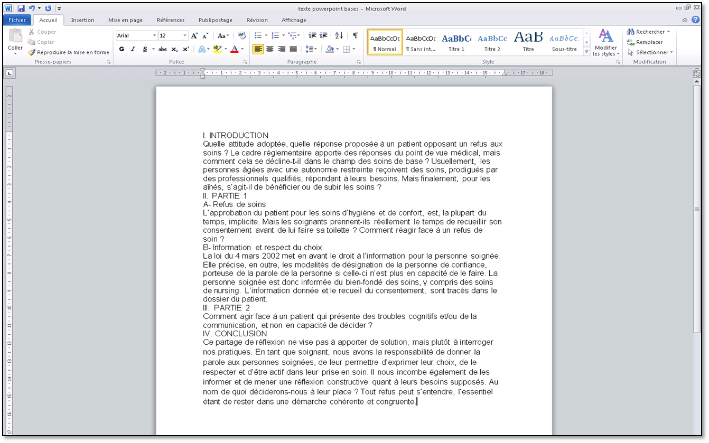
TEXTE DE DÉPART

Slide 3
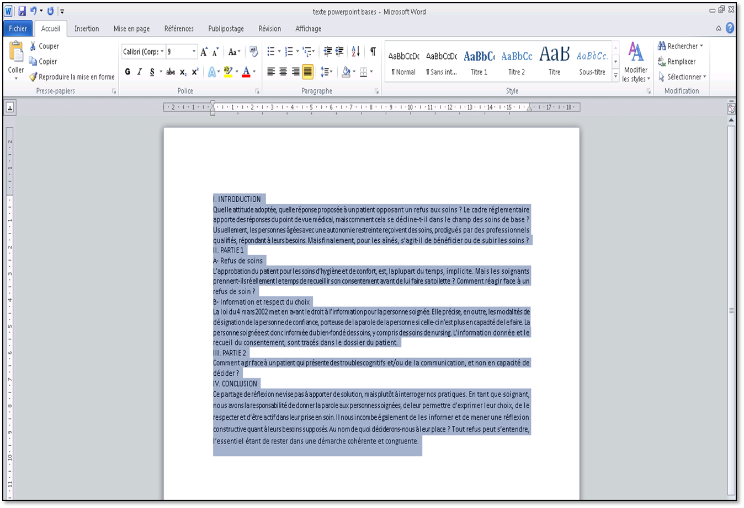
CHANGER LA TAILLE ET LA POLICE DU TEXTE
Aller sur ACCUEIL
Sélectionner la taille et la police du texte que vous souhaitez.

Slide 4
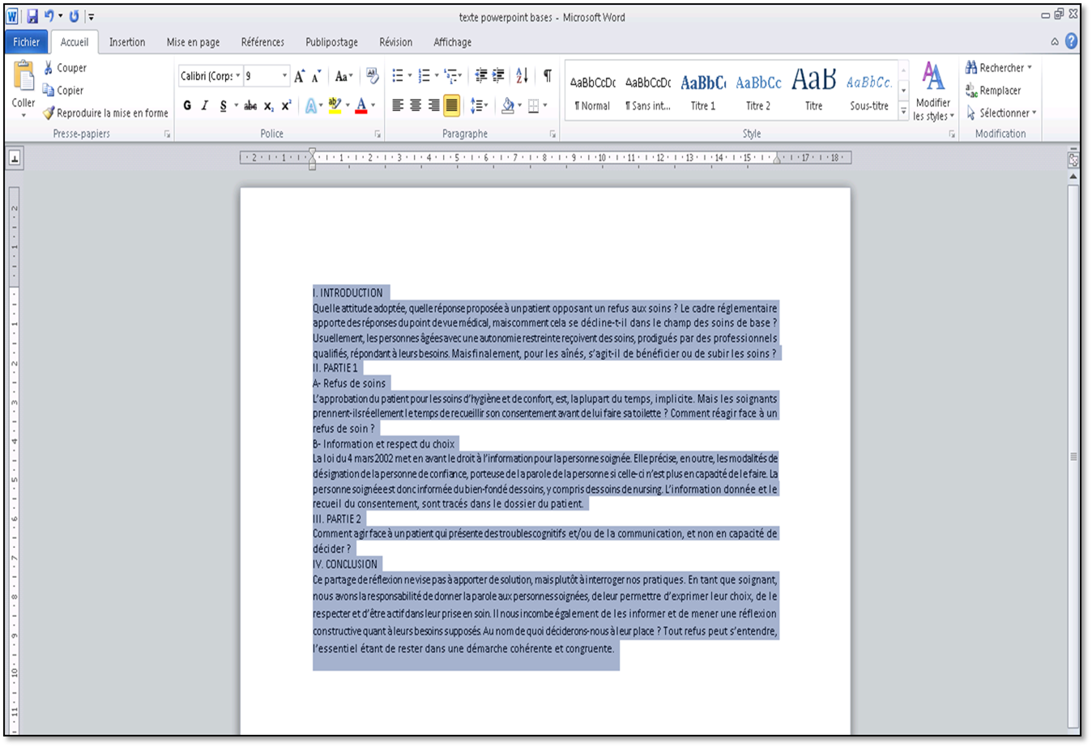
CHANGER LA FORME DE POLICE
Retour sur ACCUEIL
A cet endroit, vous pouvez choisir de mettre votre écriture, en GRAS, COULEUR, ITALIQUE, SOULIGNER, etc…

Slide 5
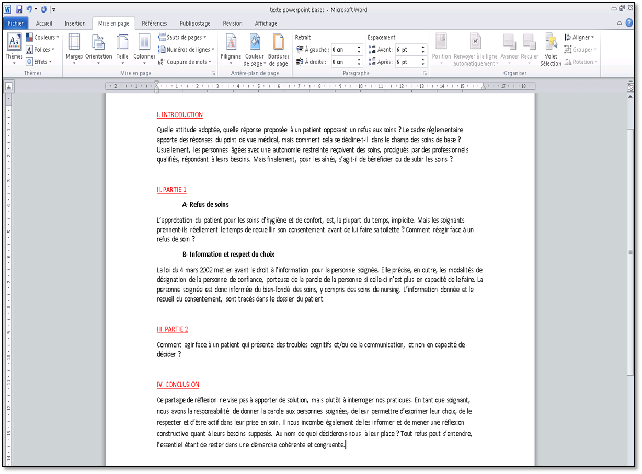
AÉRER AVEC DES INTERLIGNES
Aller sur MISE EN PAGE.
Mettre le curseur après un titre et taper sur la touche ENTRÉE du clavier.
Sur ESPACEMENT : au lieu de « 0pt » appuyer sur la flèche du haut pour aérer le texte.

Slide 6
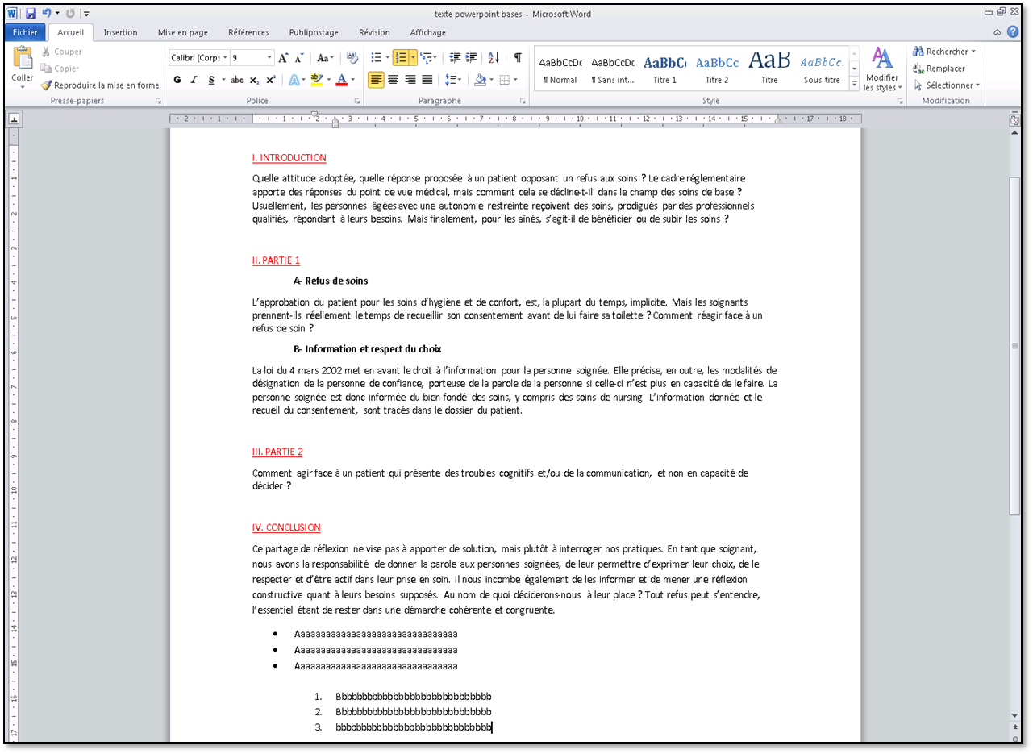
CRÉER UNE LISTE
Choisir une liste (forme ou n°).
Ecrire une phrase.
Taper sur la touche ENTREE pour passer à la ligne suivante.
Vous avez la possibilité de changer la forme ou le style de numérotation dans la liste déroulante.

Slide 7
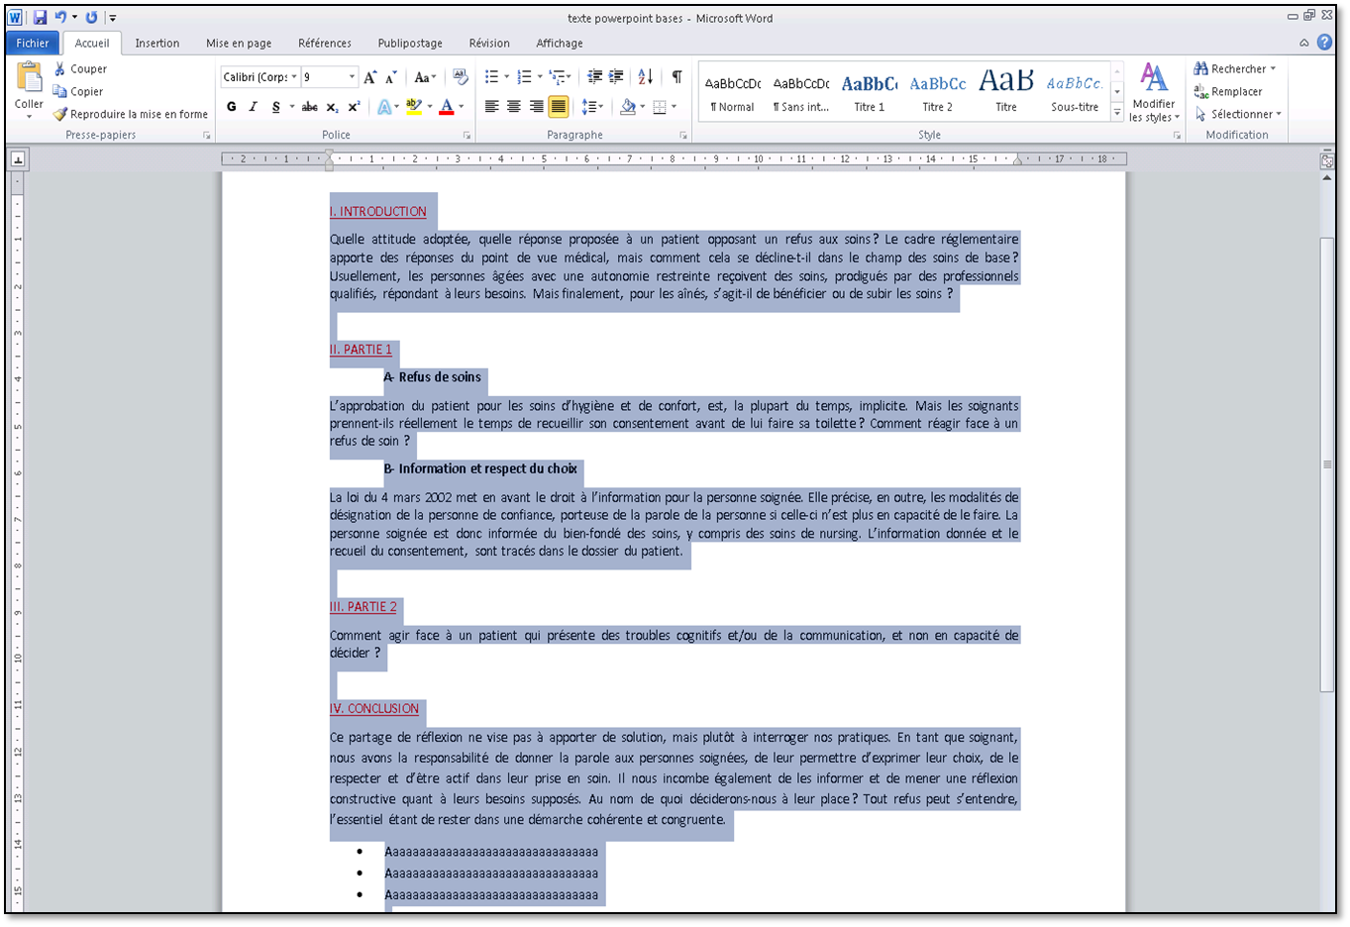
JUSTIFIER LE TEXTE
Pour justifier le texte, vous devez le sélectionner et cliquer sur justifier.

Slide 8
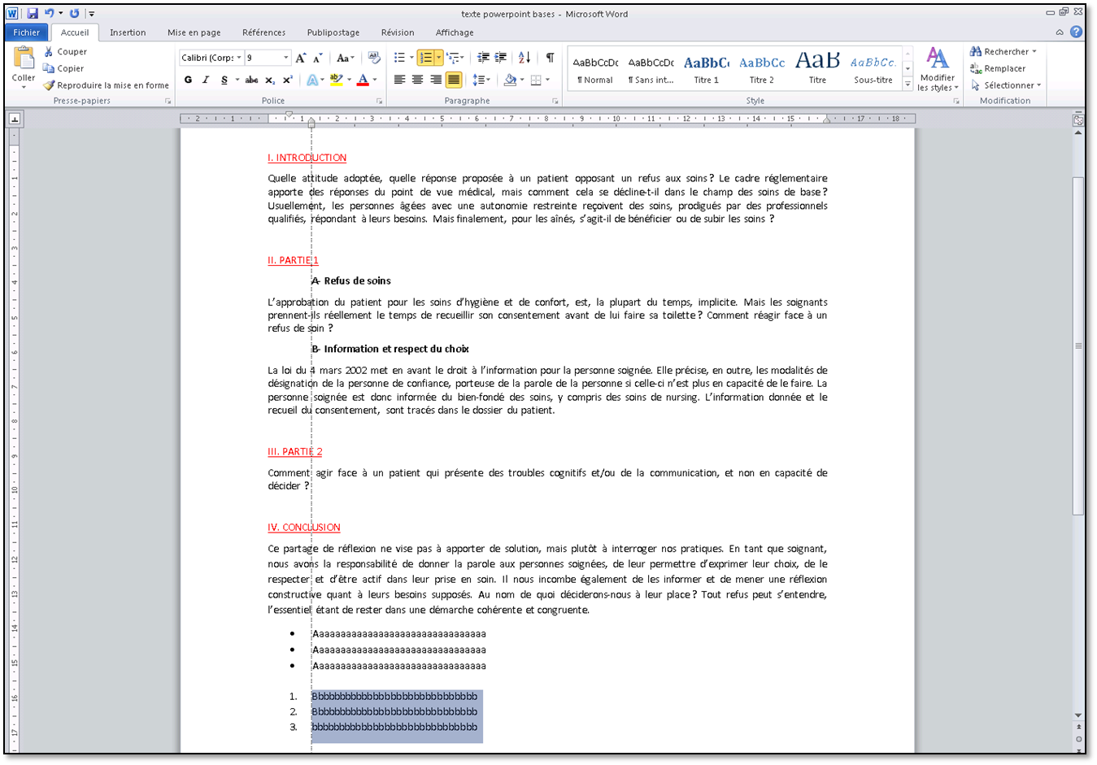
ALIGNEMENT DU TEXTE
Sélectionner le texte et l’aligner ou vous le souhaitez.
Cliquer sur la flèche qui se situe sur la règle en haut de page.
Une ligne pointillée apparait, déplacer selon l'alignement du texte choisi.

Slide 9
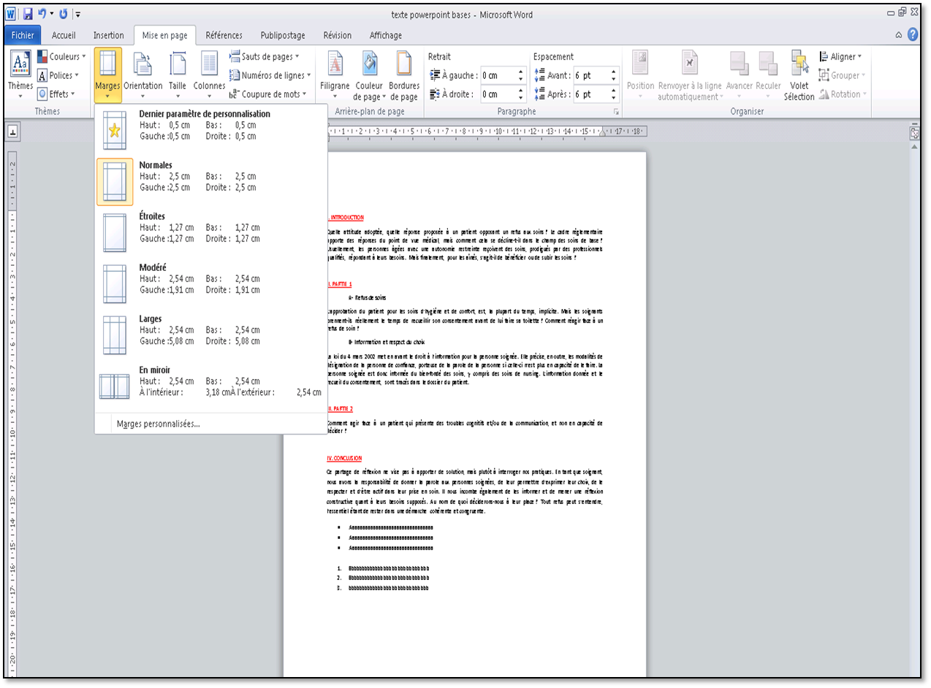
CHANGER LES MARGES
Aller sur MISE EN PAGE
Sélectionner MARGES.
Choisir le style de marges souhaité.

Slide 10
PAGE DE GARDE
1
2
Aller sur INSERTION
Sélectionner PAGE DE GARDE.
Choisir le style que vous souhaitez.

Slide 11
PAGE DE GARDE (suite)
Cliquer sur [Titre du document]
Sélectionner Choisir le style que vous souhaitez dans le WordArt.
Ajouter votre texte.
Vous pouvez y insérer un encadré, changer la couleur etc…

Slide 12
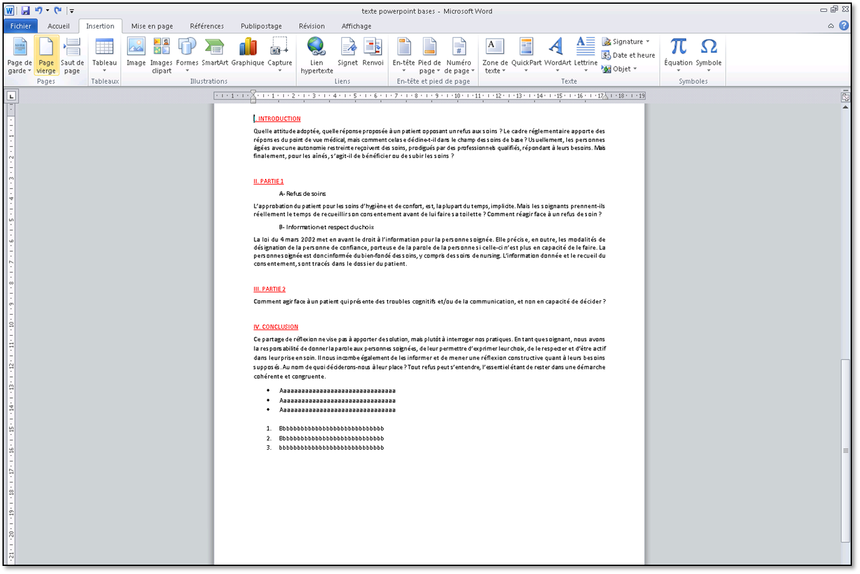
PAGE DE GARDE VIERGE
Aller sur INSERTION
Cliquer pour faire apparaître le curseur ici ( afin qu’une ou plusieurs pages s’insert avant celle-ci).
Double clic sur PAGE VIERGE pour avoir 2 pages afin d’y créer une page de garde et un sommaire

Slide 13
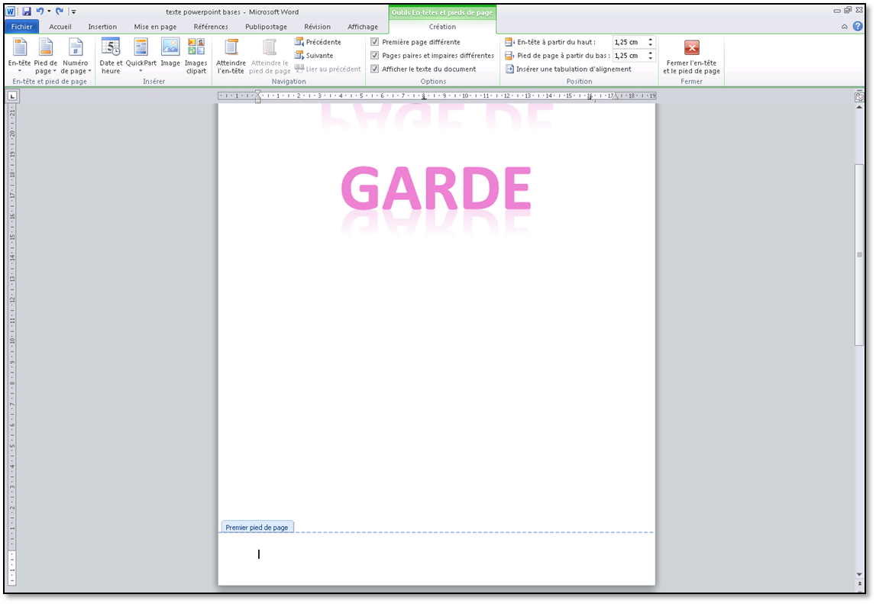
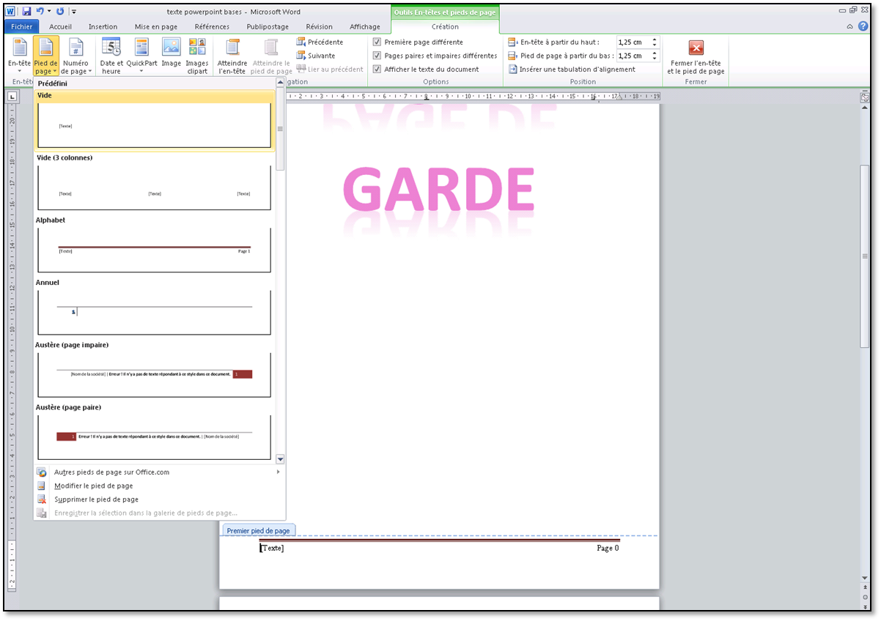
PAGE DE GARDE VIERGE (suite)
Double clic sur le bas de la page.
Aller sur « création ».
Cocher « première page différente ».
Sélectionner pied de page.
Choisir celui que vous souhaitez.
Écrire les informations souhaitées (Nom, Prénom, Date, etc…).

Slide 14
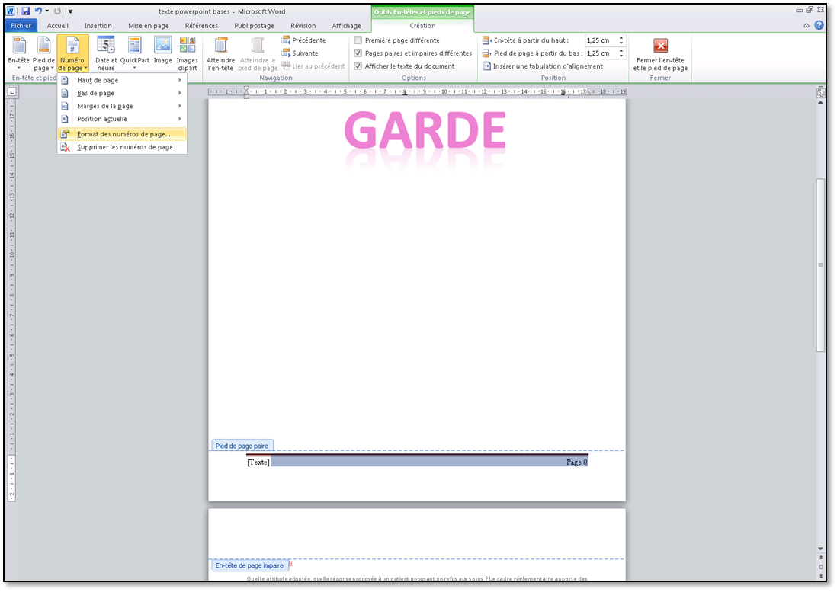
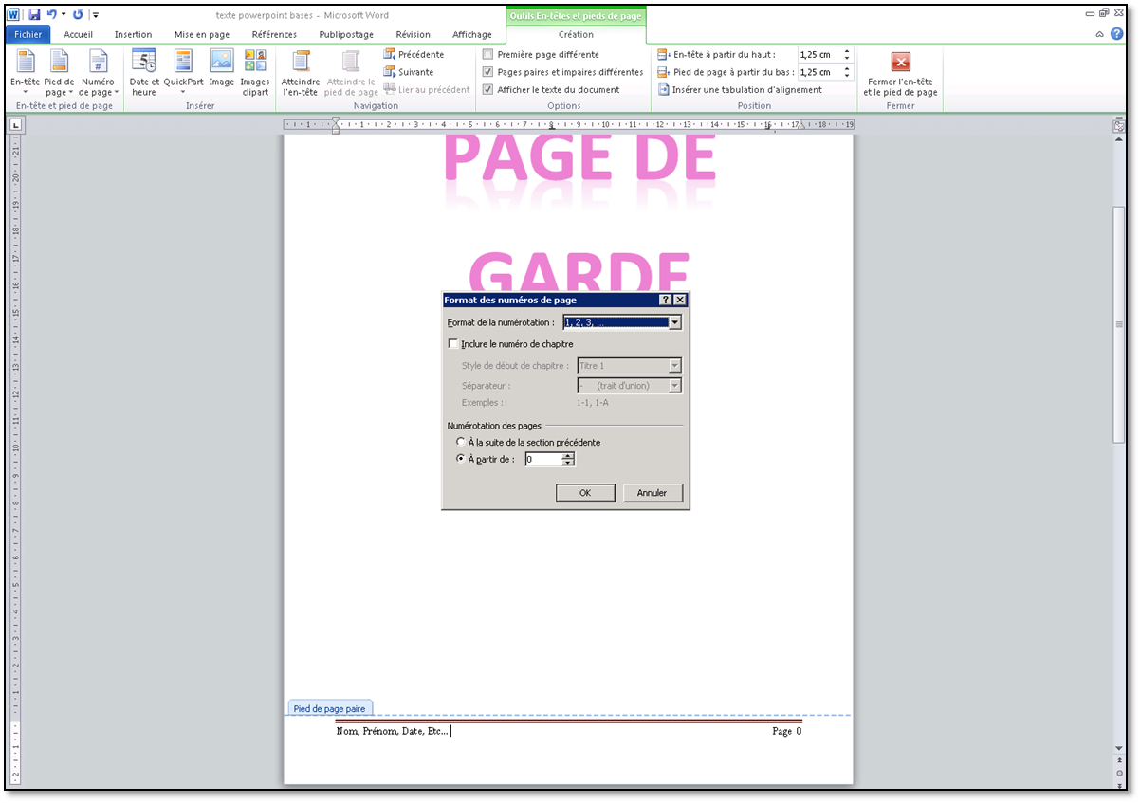
PAGE DE GARDE VIERGE (suite) Retirer le numéro de page
Sélectionner Numéro de page.
Cliquer sur « Format des numéros de page ».
Si l’on veut que le sommaire (page qui suit la page de garde) commence par le numéro 1 :
Cocher « A partir de »
Ecrire « 0 »

Slide 15
LA BIBLIOGRAPHIE
La bibliographie se place entre la conclusion générale du document et les annexes (s’il y en a). Elle répertorie tous les ouvrages, articles, documents cités dans le texte ainsi que ceux qui ont servi de base à la réflexion et au travail réalisé dans le document.
La présentation de la bibliographie obéit à des conventions qu’il importe de respecter.
La norme attendue est Afnor Z44-005. C’est la norme française qui correspond à la norme internationale ISO 690.
La norme a pour objet de présenter les références bibliographiques en matière de documentation. Elle formalise le contenu, la forme et la structure.
Rédiger une bibliographie permet de :
Respecter les auteurs qui ont édité des ouvrages de référence
Valoriser la qualité d’une communication écrite structurée.
L’organisation de la bibliographie doit être thématique et alphabétique et/ou chronologique. C’est-à-dire que les références bibliographiques doivent être classées par ordre alphabétique d’auteurs, à l’intérieur d’une catégorie de document. Elle doit permettre au lecteur de retrouver le document signalé.
Toutes les références bibliographiques des notes de bas de page devront être présentes dans la bibliographie. En note de bas de page il sera précisé la page précise concernée par la citation ; en bibliographie ce sera le nombre total de pages de l’ouvrage (ou de l’article) qui sera précisé.

Slide 16
LA BIBLIOGRAPHIE (suite)

Slide 17
LA BIBLIOGRAPHIE (suite)
MONOGRAPHIE (ou livre ou ouvrage)
NOM, Prénom. Titre de l’ouvrage : sous-titre. Nième Edition. Lieu d’édition : éditeur, année d’édition, nombre de volumes, nombre de pages. (Titre de la collection ; n° dans la collection si mentionné).
Ex : MOUILLET, Evelyne. La recherche bibliographique en médecine et santé publique : guide d’accès. Paris : Elsevier, 2005. 155 pages.
Ex : EYMARD, Chantal. Initiation à la recherche en soins et santé. Rueil-Malmaison : Lamarre, 2003. 243 pages. Coll. Fonction cadre de santé ou (Fonction cadre de santé)
OUVRAGE AYANT PLUSIEURS AUTEURS
Indiquer les deux premiers auteurs puis utiliser l’abréviation ″et al. ″ pour signifier que d’autres auteurs sont indiqués mais ne seront pas mentionnés.
Ex : MULLER, André ; METZGER, Christiane ; et al. Soins infirmiers et douleur. 3ème édition. Paris : Masson. 2007. 333 pages.
Coll. Savoir et pratique infirmière. Ou (Savoir et pratique infirmière).
S’il s’agit d’une collectivité : Ex : Organisation de Coopération et de Développement Economiques. Panorama de la santé : les indicateurs de l’OCDE 2005. Paris : Organisation de Coopération et de Développement Economiques, 2005.

Slide 18
LA BIBLIOGRAPHIE (suite)
CHAPITRE D’OUVRAGE
NOM, Prénom. Titre de l’article ou du chapitre, in Titre de l’ouvrage : sous-titre, NOM, Prénom. Lieu de publication : éditeur, année, pagination de l’article ou du chapitre (Il s’agit du nom de l’auteur qui écrit l’article ou le chapitre)
(Il s’agit du nom des autres auteurs ou du coordinateur de l’ouvrage)
Ex : BARTHES, Richard. L’évaluation, in Le développement des ressources humaines, DERENNE, Odile (sous la direction de) ; LUCAS, André (sous la direction de). Rennes : ENSP, 2002, pp. 179-205.
ARTICLES DE PÉRIODIQUES (revues)
NOM, Prénom. Titre de l’article. Titre du périodique. Date, volume, numéro, pagination.
Citer les pages de l’article uniquement
Ex : MATTEI, Pauline. La profession infirmière et son intérêt pour les sciences humaines. Recherche en soins infirmiers. 2007, n°89, pp.103-108. Ex : ESTRYN BEHAR, Madeleine ; DUVILLE, Nathalie ; MENINI, Marie-Laurène ; et al. Mots à maux… Expression de la souffrance chez les soignants en psychiatrie. Etude comparative en France et dans trois autres pays européens. Annales médicopsychologiques. 2006, vol. 164, n° 9, pp. 732-748

Slide 19
LA BIBLIOGRAPHIE (suite)
TEXTES RÉGLEMENTAIRES
Type de texte suivi du n° du texte et de sa date de promulgation suivi de son objet, lieu de parution et date de parution.
Ex : Décret n° 2006-975 du 1er août 2006 portant code des marchés publics, J.O. du 4 août 2006.
Intitulé exact de l’acte. Document source, n° du JO, date de publication. Numéro de page.
Ex : Arrêté du 31 juillet 2009 relatif au Diplôme d’État d’Infirmier. N°0181 du Journal Officiel, 7 août 2009. Page 13203.
Quand le texte provient d’une page internet, le numéro de page est remplacé par l’adresse du site.
Ex : arrêté du 31 juillet 2009 relatif au Diplôme d’État d’Infirmier. N°0181 du Journal Officiel, 7 août 2009. Disponible sur : http://www.legifrance.gouv.fr

Slide 20
LA BIBLIOGRAPHIE (suite)
DOCUMENTS ÉLECTRONIQUES
PAGE WEB : NOM, Prénom ou Nom de la collectivité. Titre de la page [Support]. Editeur, date. [Date de consultation]. Disponibilité et accès (URL).
Ex : CARRE, Stéphane. Bien gérer son stage en entreprise [En ligne]. Cadredesante.com, 2007. [Page consultée le 22/08/07], disponible sur : http://www.cadredesante.com/spip/spip.php ?article54
ARTICLE DE PÉRIODIQUE EN LIGNE : NOM, Prénom. Titre de l’article [Support]. Titre du périodique. Date, volume, numéro, pagination. [Date de consultation], adresse URL.
Ex : BINDER P., CHATAUD F., BALIMA S., et al. Enquête de santé perçue auprès de 3800 adolescents d'un département français : aspects méthodologiques [En ligne]. Santé Publique. 2001, vol. 13, n° 4, pp. 367-377. [Page consultée le 22/03/04], http://fulltext.bdsp.tm.fr/Sfsp/SantePublique/2001/4/367_377.pdf

Slide 21
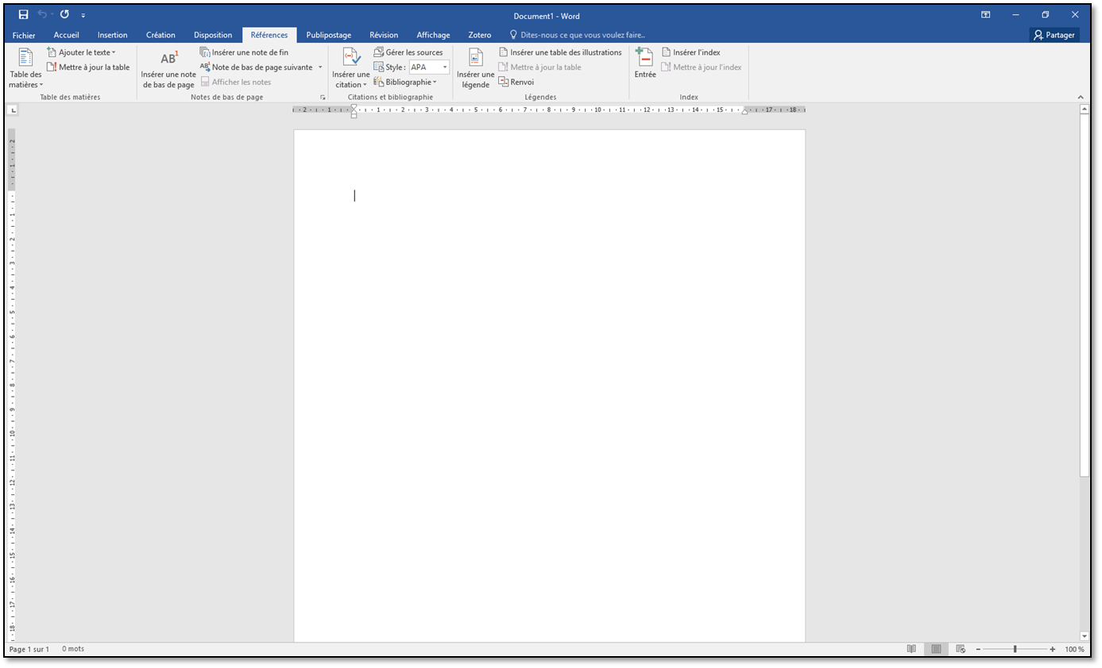
CRÉER UNE BIBLIOGRAPHIE AVEC WORD
Aller sur « Références ».
Cliquer sur « Gérer les sources ».

Slide 22
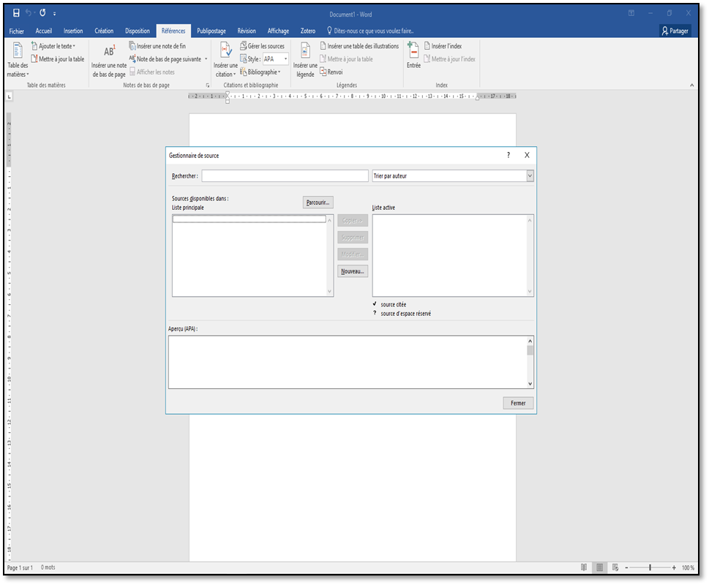
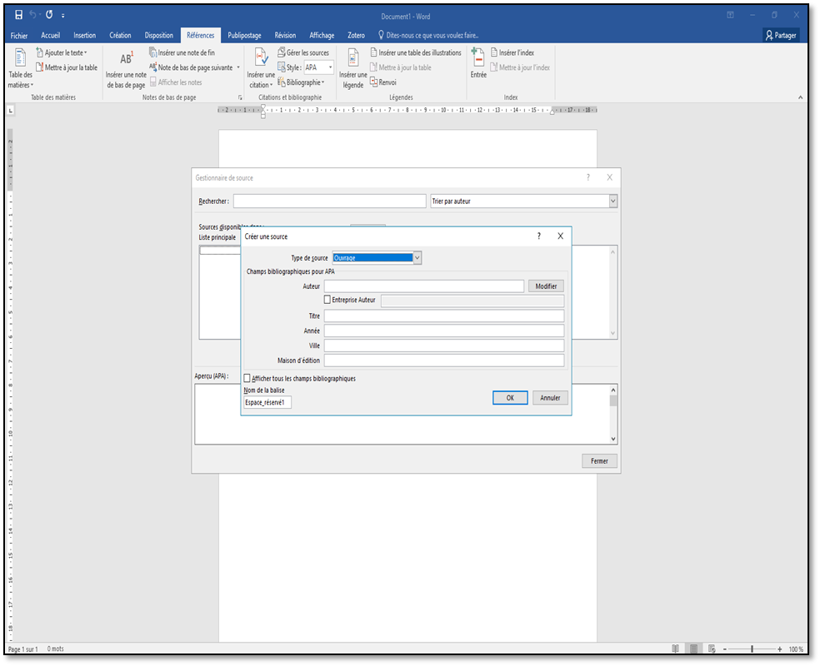
CRÉER UNE BIBLIOGRAPHIE AVEC WORD (suite)
Cliquer sur « Nouveau ».
Sélectionner « Ouvrages »
Cliquer sur « Afficher tous les champs bibliographiques ». Si vous ne faites pas cette manipulation, vous ne pourrez pas rentrer TOUS les éléments demandés.

Slide 23
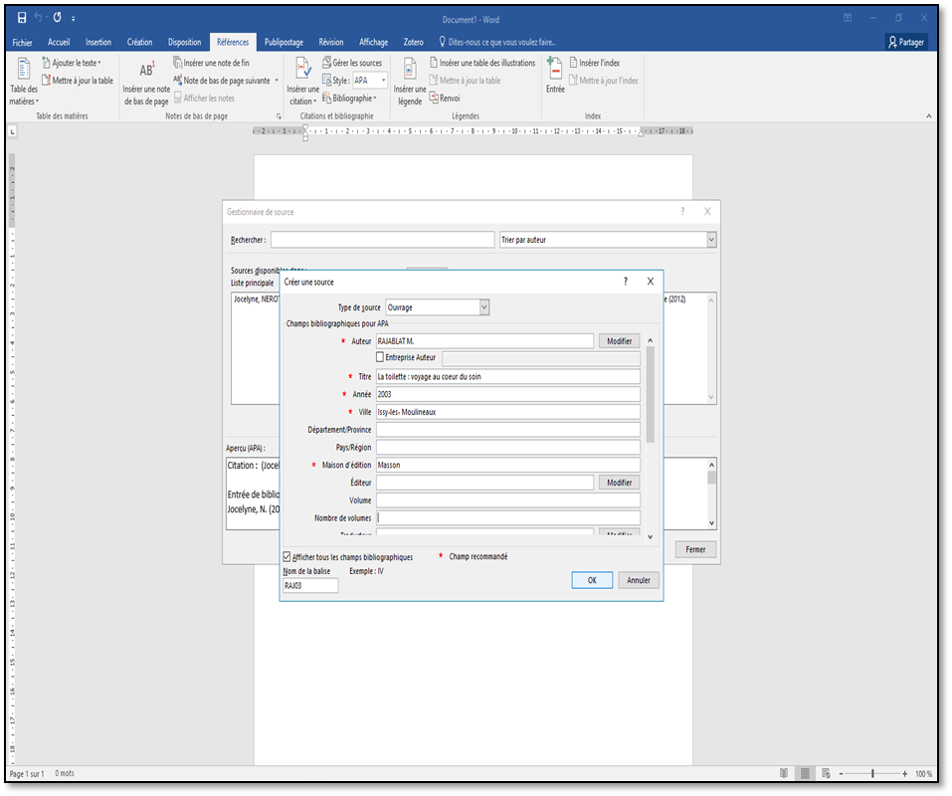
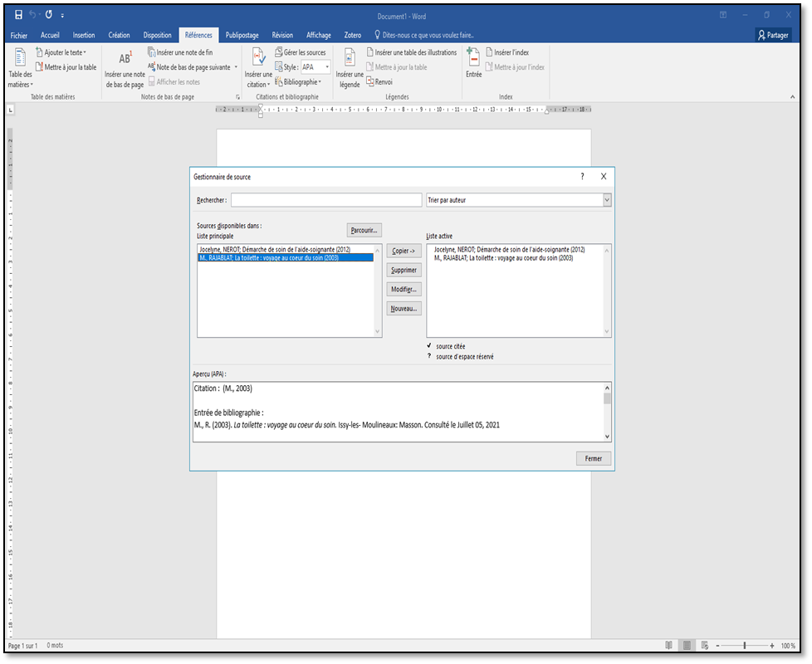
CRÉER UNE BIBLIOGRAPHIE AVEC WORD (suite)
Cliquer sur « Nouveau » à chaque fois que vous souhaitez rajouter une référence .
Rentrer les éléments demandés.
Cliquer sur « OK ».

Slide 24
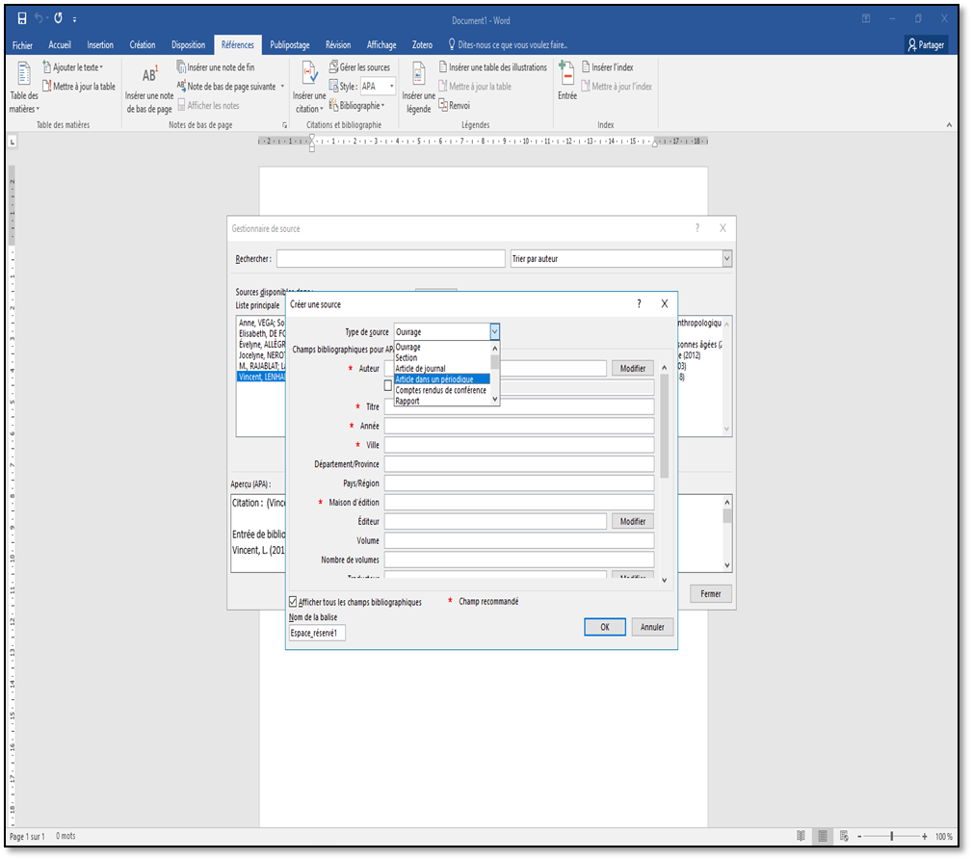
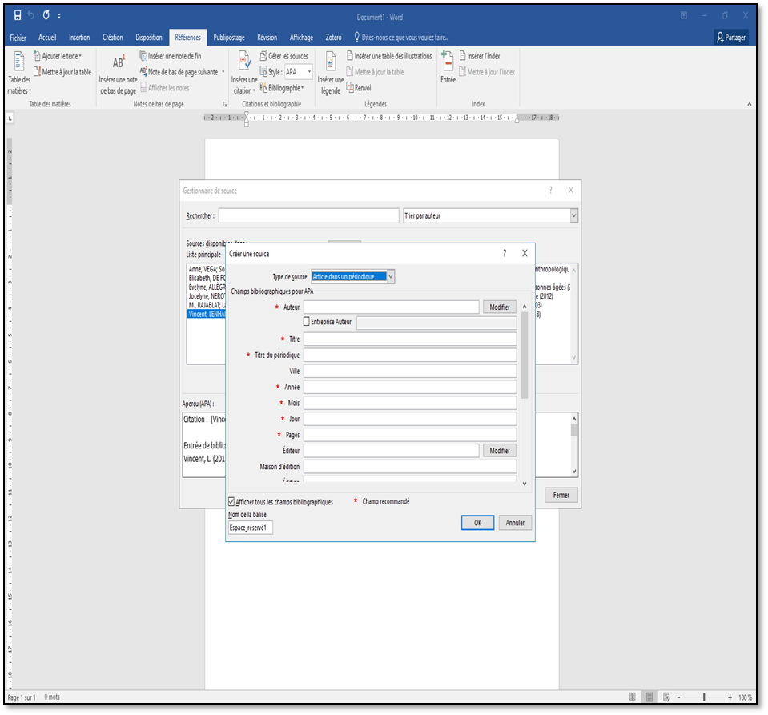
CRÉER UNE BIBLIOGRAPHIE AVEC WORD (suite)
Pour changer le type de source, il vous suffit de cliquer sur la petite flèche de droite et de choisir ce qui vous intéresse dans la liste déroulante.
A vous de saisir les informations demandées comme pour l’étape précédente.

Slide 25
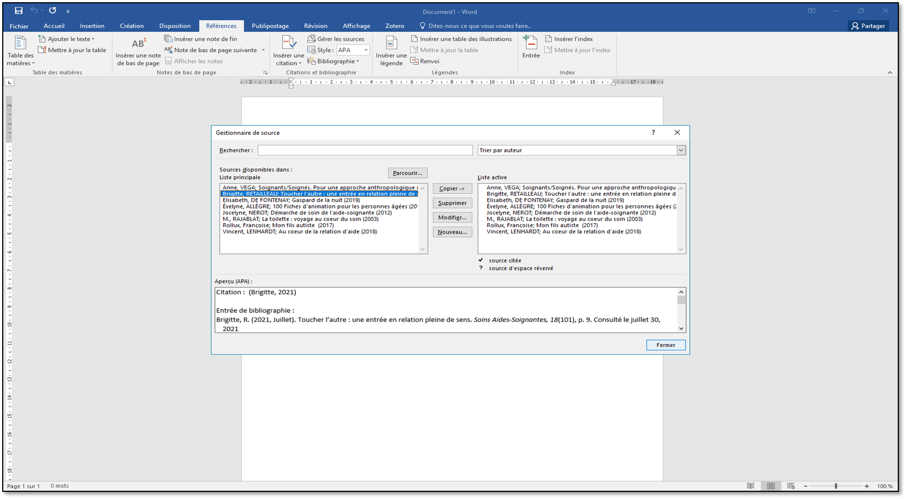
CRÉER UNE BIBLIOGRAPHIE AVEC WORD (suite)
Quand toutes vos sources sont saisies, cliquer sur « Fermer ».

Slide 26
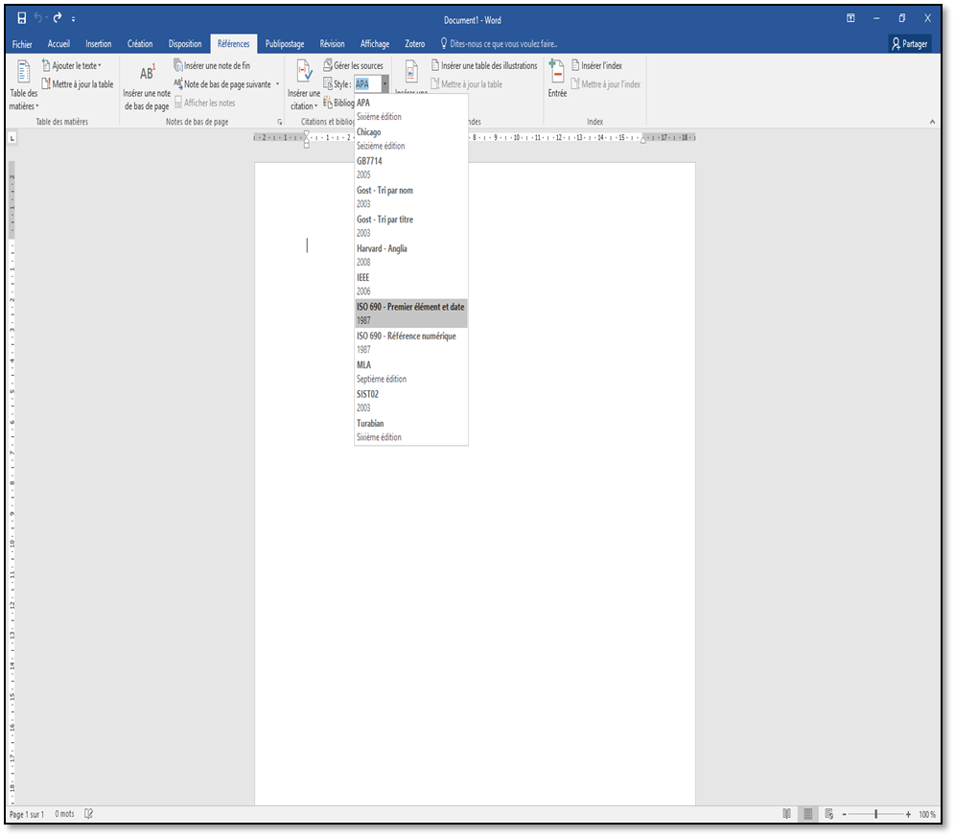
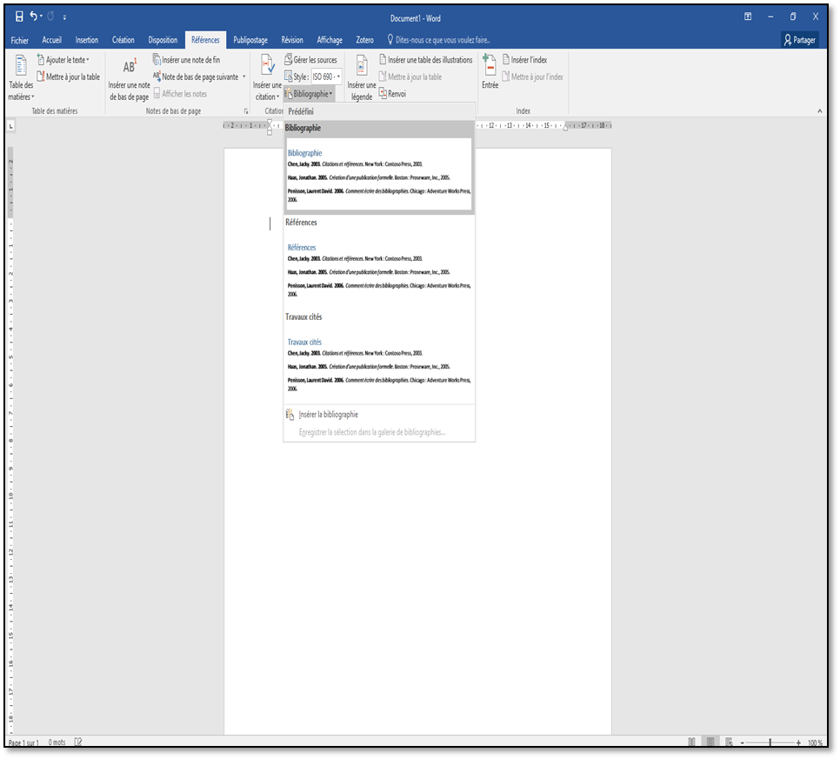
CRÉER UNE BIBLIOGRAPHIE AVEC WORD (suite)
Sélectionner « Bibliographie »
Cliquer sur la première qui apparait.
Sélectionner « Style »
Cliquer sur « ISO 690 – Premier élément et date ».

Slide 27
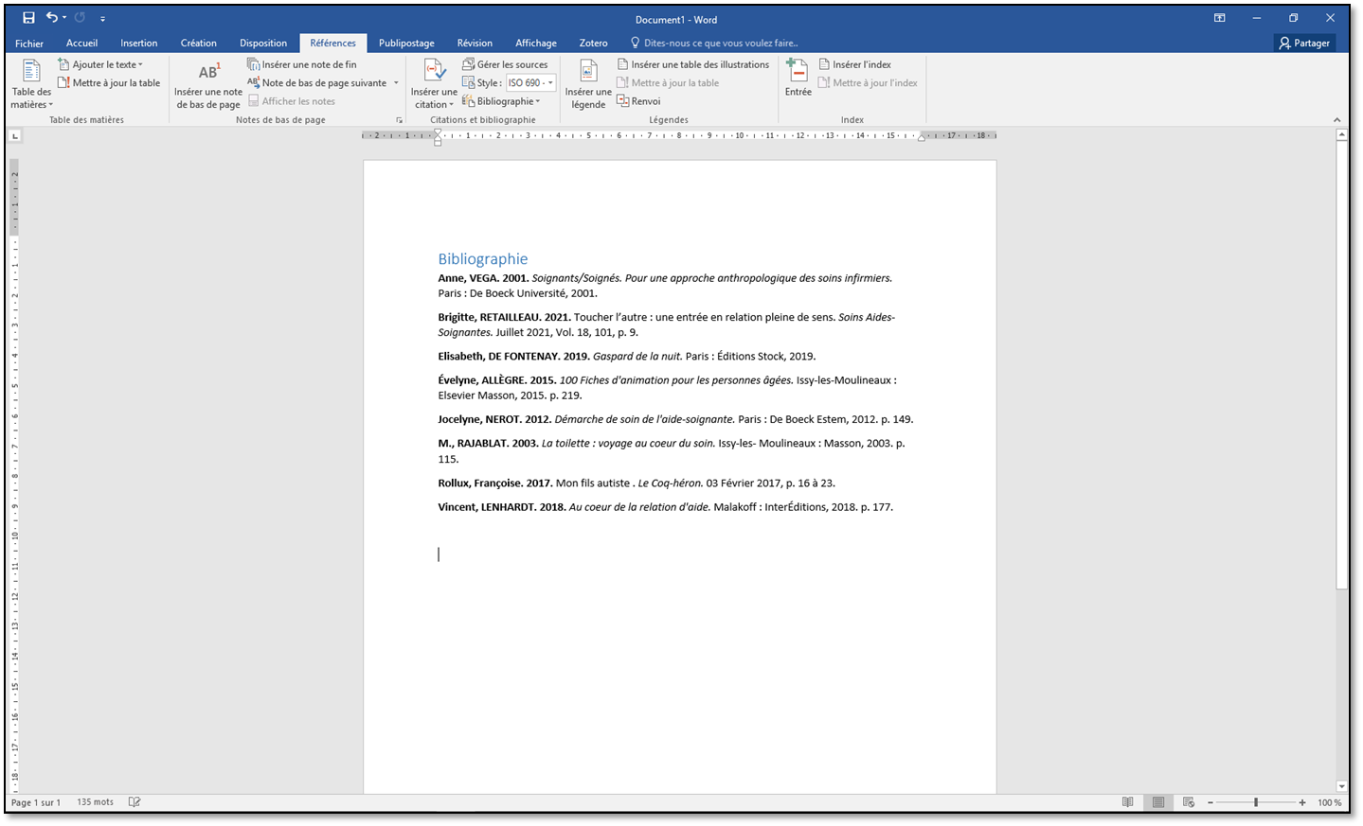
CRÉER UNE BIBLIOGRAPHIE AVEC WORD (suite)
Votre bibliographie est faite.
Reste plus que la mise en page aux normes demandées par l’institut de formation à faire ( normes citées à partir de la page 15)

Slide 28
NORMES DE PRÉSENTATION D’UN DOCUMENT

Slide 29
NORMES DE PRÉSENTATION D’UN DOCUMENT

Slide 30
NORMES DE PRÉSENTATION D’UN DOCUMENT

Slide 31
NORMES DE PRÉSENTATION D’UN DOCUMENT

Slide 32
NORMES DE PRÉSENTATION D’UN DOCUMENT
LES CITATIONS ET LES RÉFÉRENCES
En italique et « »
Note de bas de page → Police 10.
LES ILLUSTRATIONS, SCHÉMAS ET GRAPHIQUES
Titre
Source citée
Photos libre de droit
LES PIEDS DE PAGES
Permet d’identifier le document
L’établissement
Le module
Le titre du document
La promotion
L’identification de l’élève ou du groupe d’élève
La date

Slide 33
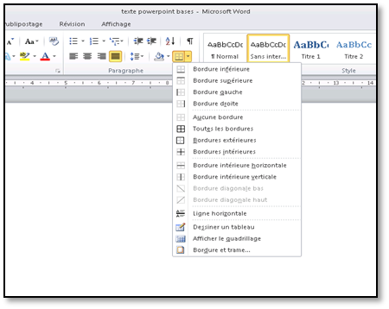
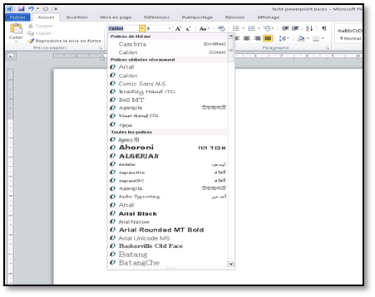
DÉFINITIONS
RÈGLES
RÈGLES
LISTE
DÉROULANTE
N’OUBLIEZ PAS D’ENREGISTRER REGULIÈREMENT VOTRE TRAVAIL !!!
POLICE
D’ÉCRITURE

Slide 34
VOUS AVEZ MAINTENANT LES BASES
POUR METTRE EN PAGE VOS DOCUMENTS WORD

